Slide 1
Les fluides sous pression PowerPoint 9.1a

Slide 2
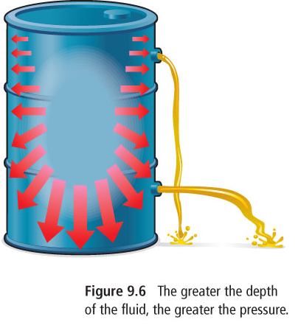
Question réflexive
Visualisez un baril rempli d’eau.
Tu tires deux balles à deux hauteurs respectives.
Dessinez la trajectoire des deux filets d’eau.
?
?

Slide 3
Question réflexive
Le filet d’eau plus bas sortirait avec plus de pression que celui en haut parce que le liquide au fond du baril est sous plus de pression que le liquide en haut.
Figure 9.6 La pression augmente avec la profondeur du liqude.

Slide 4
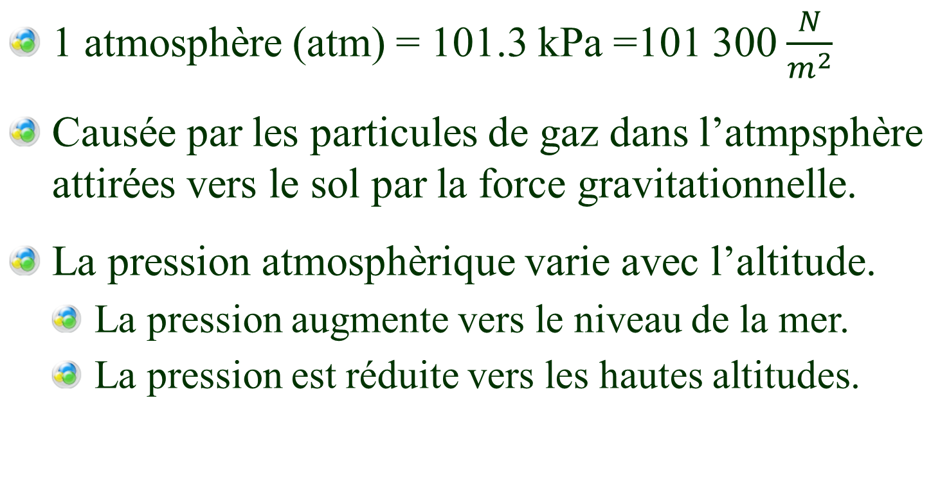
La pression atmosphérique
1 atmosphère (atm) = 101.3 kPa =101 300 $\frac{N}{m^{2}}$
Causée par les particules de gaz dans l’atmpsphère attirées vers le sol par la force gravitationnelle.
La pression atmosphèrique varie avec l’altitude.
La pression augmente vers le niveau de la mer.
La pression est réduite vers les hautes altitudes.

Slide 5
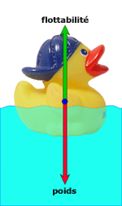
La flottabilité
La tendance qu’ont les objets placés dans un fluide à monter ou à descender
en raison des différences de masse volumique avec l’environnement immédiat

Slide 6
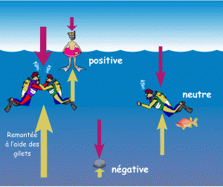
La poussée
La force verticale exercée par un fluide

Slide 7
Expérience de convection
Ce que tu as besoin
1 bécher
colorant
plaque chauffante
de l’eau
Qu’est-ce qui arrivera à la dynamique de l’eau lorsqu’on chauffe le bécher?

Slide 8
La convection
est le mouvement vertical des fluides causé par les différences de masse volumique
ces mouvements répartissent la chaleur uniformément dans tout le fluide

Slide 9
Récapitulons!
La pression dans l’atmosphère varie selon l’altitude.
La pression des liquide augmente avec la profondeur.
Les fluides passent naturellement des régions d’haute pression aux régions de basse pression.
Les humains et la nature profitent des différences en pression pour de diverses applications.
La flottabilité implique les différences en pression pour faire monter ou descendre objet dans une environnement particulier.
Les différences dans la densité cause la chaleur à être répartie également dans un fluide.

Slide 10
Essayons une expérience
Ce que tu as besoin:
1 chandelle
1 bocal
1 plat de pétri
Une couche d’eau au fond du plat de pétri

